Slide 1
小 程 序 · 云 开 发
小程序serverless云服务，零门槛快速上线微信小程序

Slide 2
讲师介绍

Slide 3

目录
基础知识讲解
课程目标
实战步骤

Slide 4
基础知识讲解—小程序·云开发
1

Slide 5
过多非业务逻辑需要处理，导致开发效率低
冷备热备
文件存储
网络防护
内容加速
高扩展
数据库
高并发
业务逻辑
网络专线
异地容灾
高可用
安全加固
负载均衡
监控告警
容器服务
弹性伸缩

Slide 6
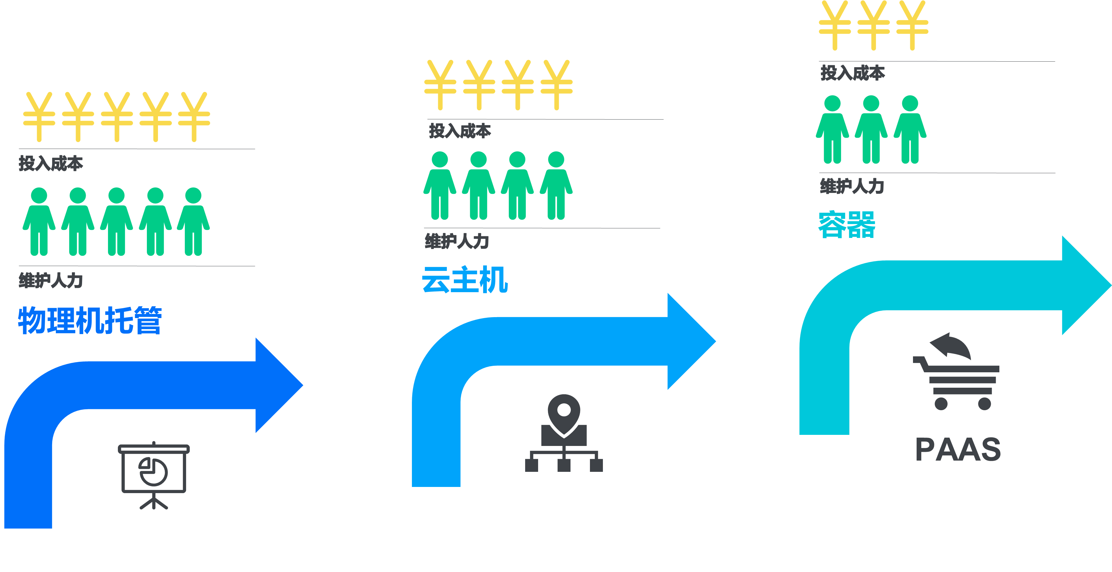
人力物力成本压力大

Slide 7


前后端分离与联调，上线效率低：权责、沟通、联调……
想象中的合作场景
实际的合作场景
Notes:
需求的灵活变更
联调
进度

Slide 8
是否有一种新的开发模式 让开发者可以更多地专注业务逻辑

Slide 9
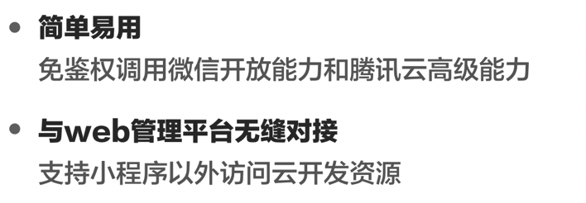
小程序·云开发是什么

Slide 10
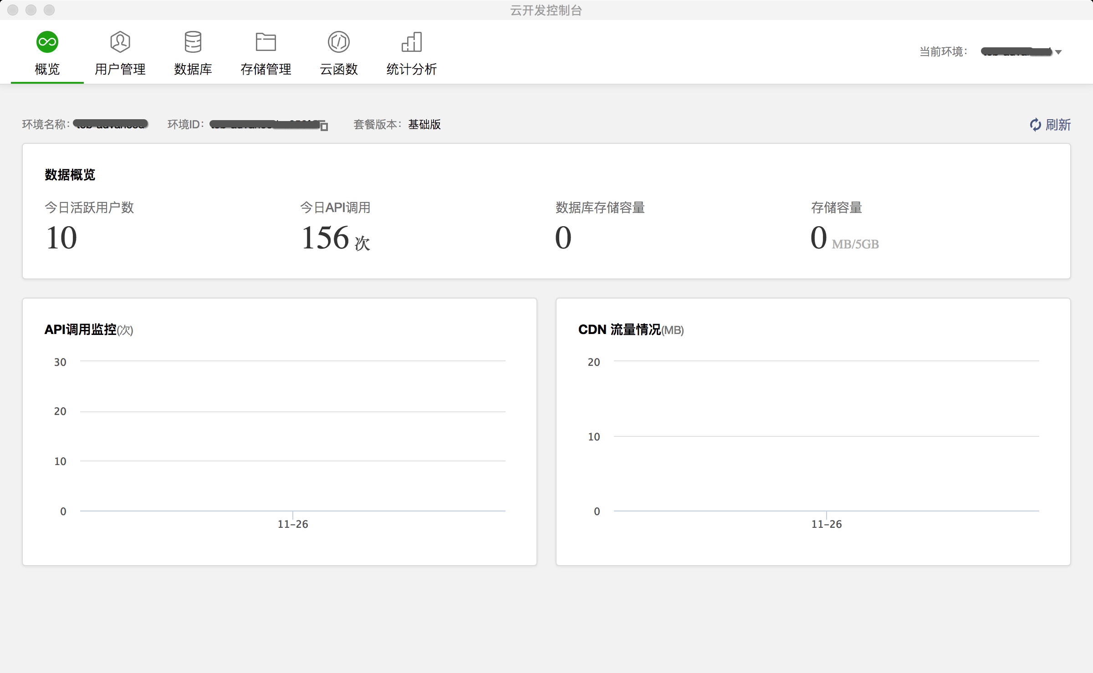
小程序·云开发能力简介
能力 | 作用 | 说明
云函数 | 无需自建服务器 | 在云端运行的代码，微信私有协议天然鉴权，开发者只需编写自身业务逻辑代码
数据库 | 无需自建数据库 | 一个既可在小程序前端操作，也能在云函数中读写的 JSON 数据库
存储 | 无需自建存储和 CDN | 在小程序前端直接上传/下载云端文件，在云开发控制台可视化管理
云调用 | 原生微信服务集成 | 基于云函数免鉴权使用小程序开放接口的能力，包括服务端调用、获取开放数据等能力
HTTP API | 通过HTTP，实现小程序外访问云开发资源 | 使用 HTTP API 开发者可在已有服务器上访问云资源，实现与云开发的互通。

Slide 11
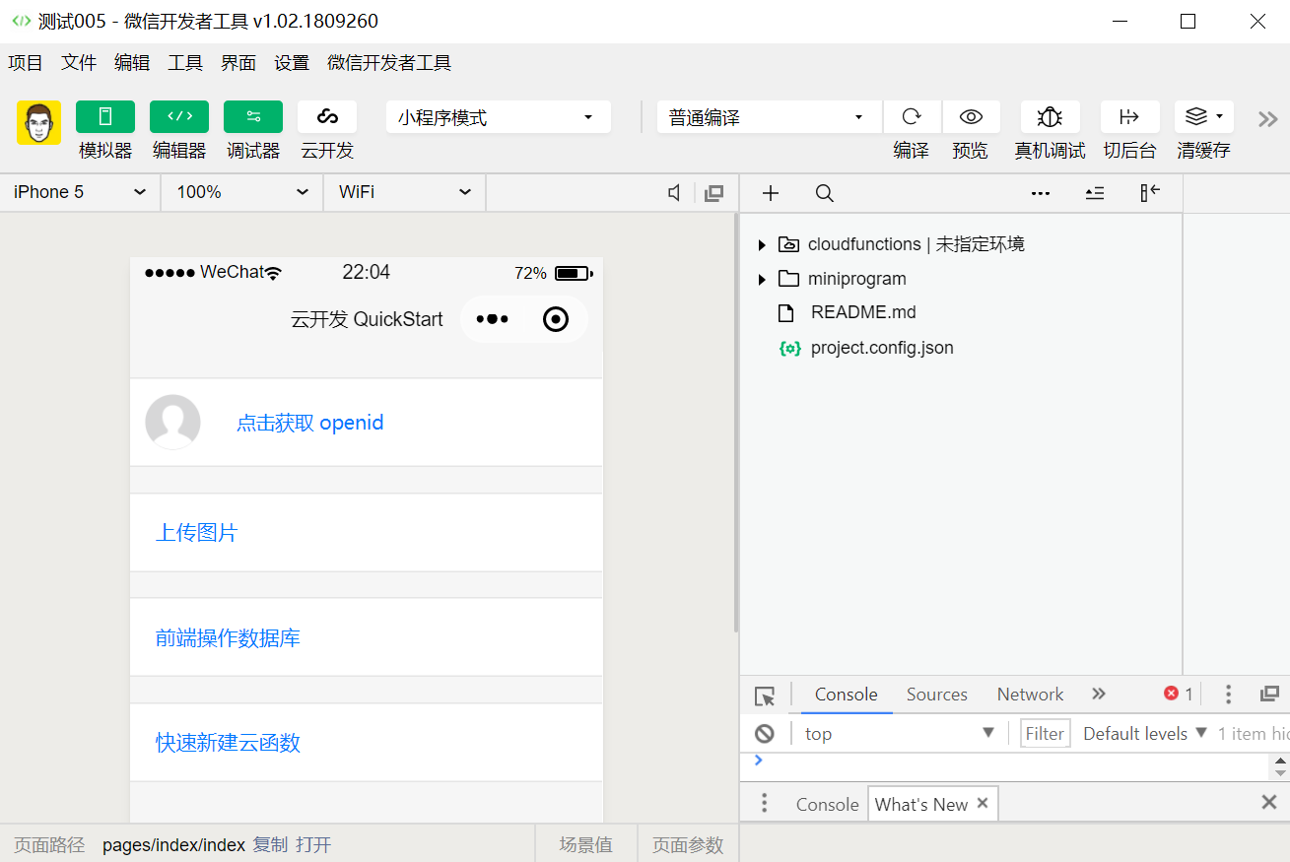
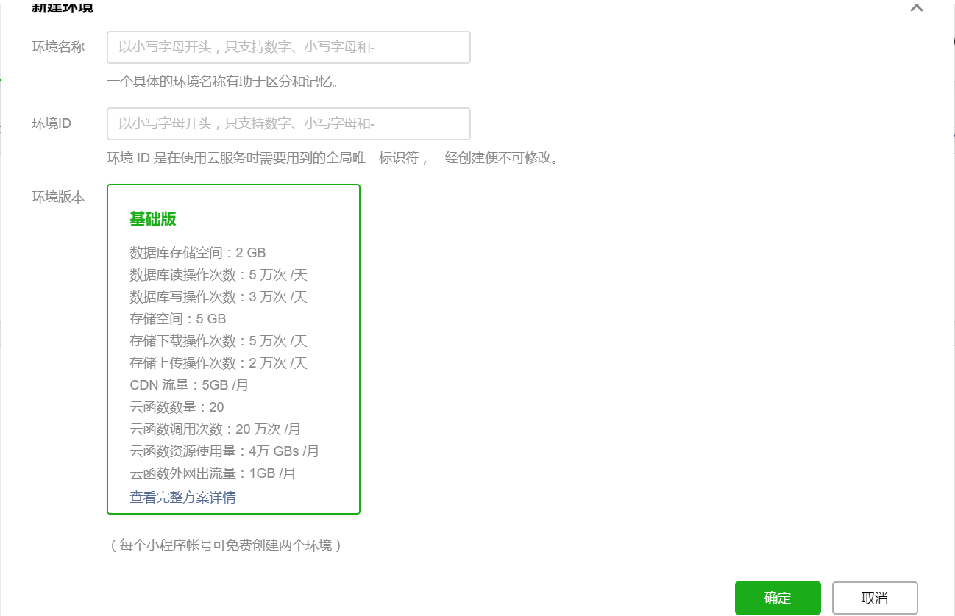
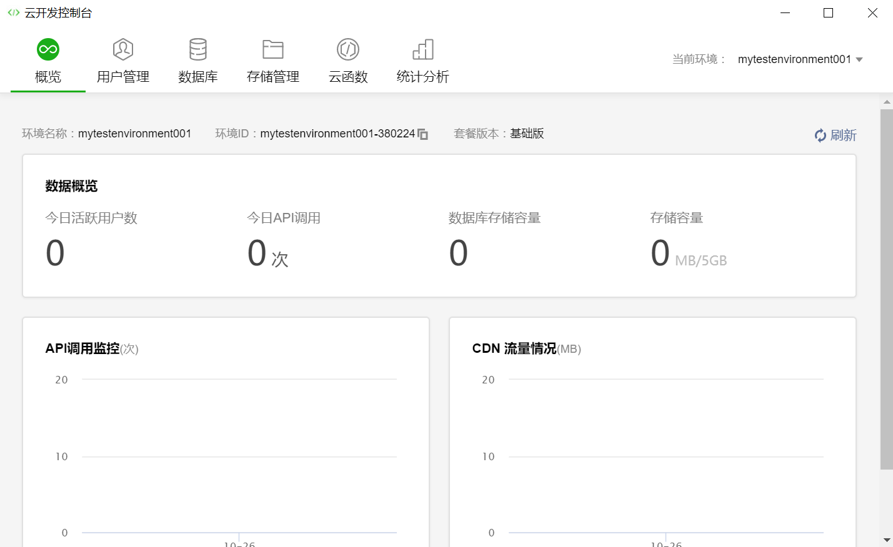
Quick Start
小程序AppID
打开
微信开发者工具
开发环境下
一键部署腾讯云后端服务
一键部署云资源流程
1
2
3
点击云开发，直接跳转至环境创建界面
一键完成后端服务器环境部署
部署成功，直接在开发工具调用腾讯云资源

Slide 12
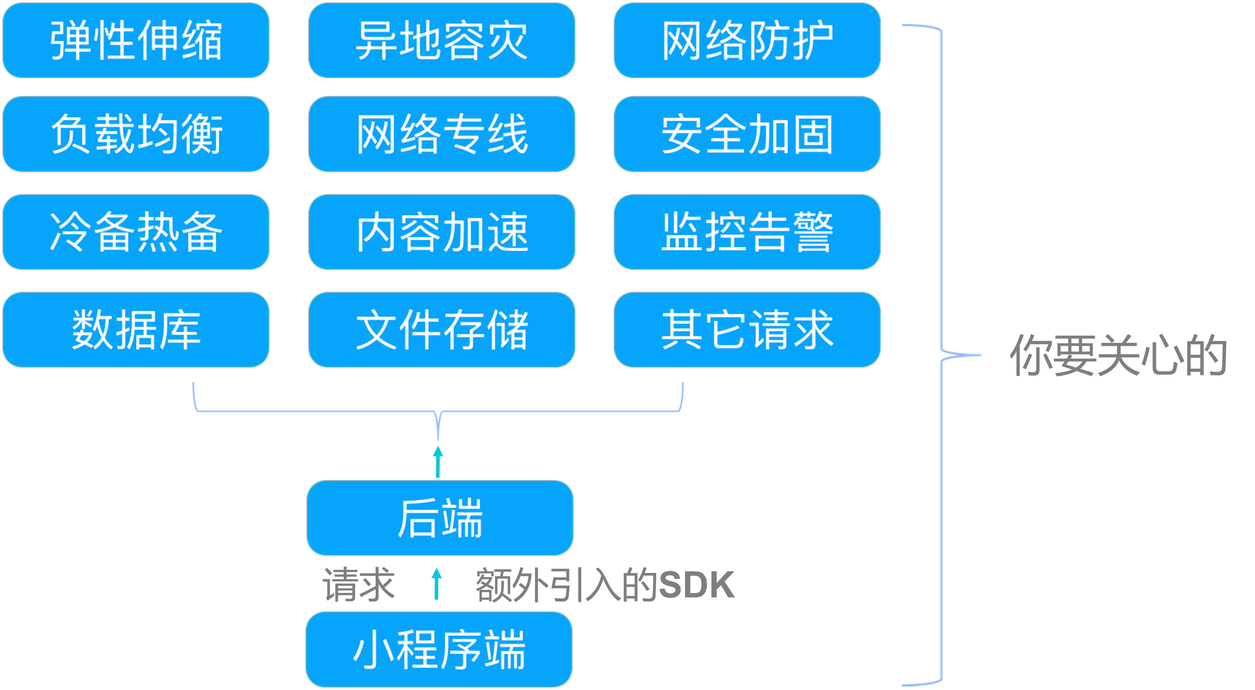
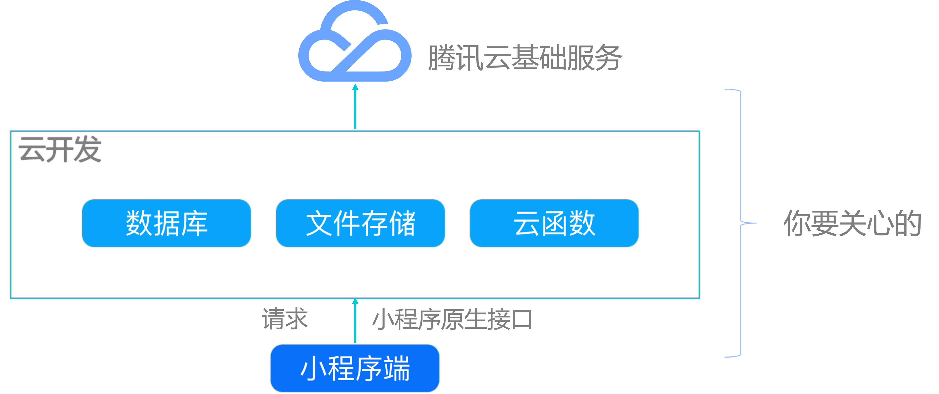
传统开发模式 VS 云开发模式
传统开发模式
云开发模式
小程序·云开发的无服务开发模式，助力快速上线小程序

Slide 13
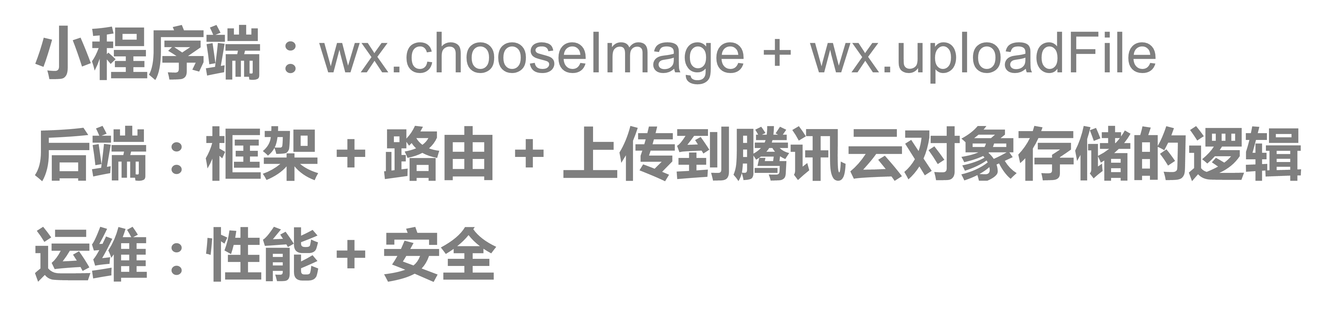
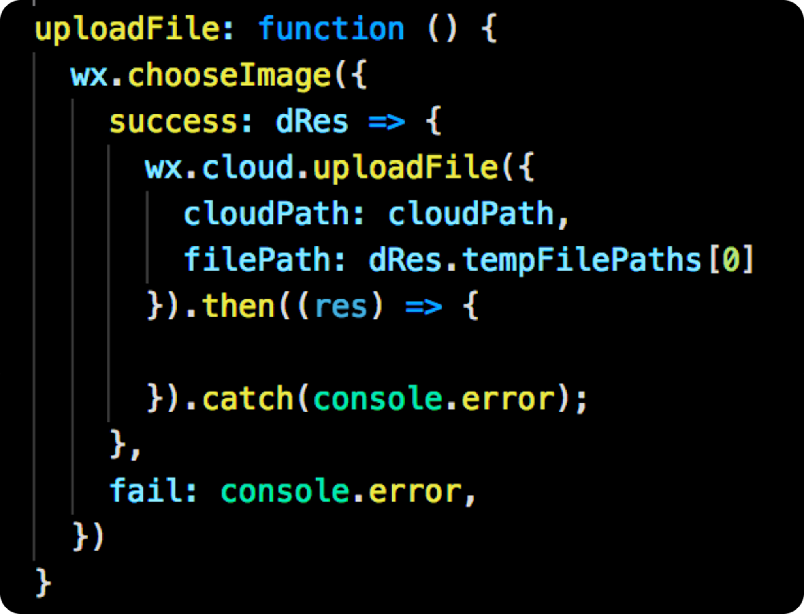
小程序·云开发样例 —— 小程序文件上传
传统开发模式
前端+后台+运维，总耗时至少 1142 分钟
云开发模式
只需前端，总耗时只需 4 分钟

Slide 14
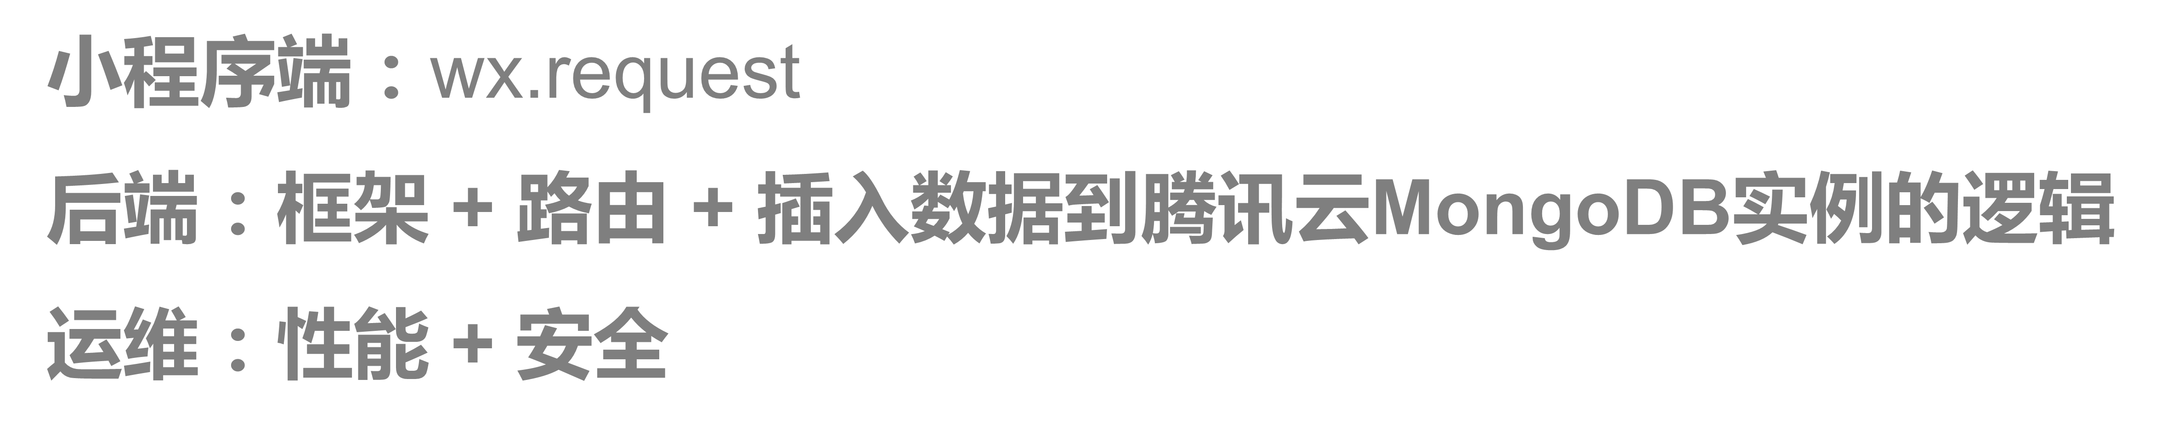
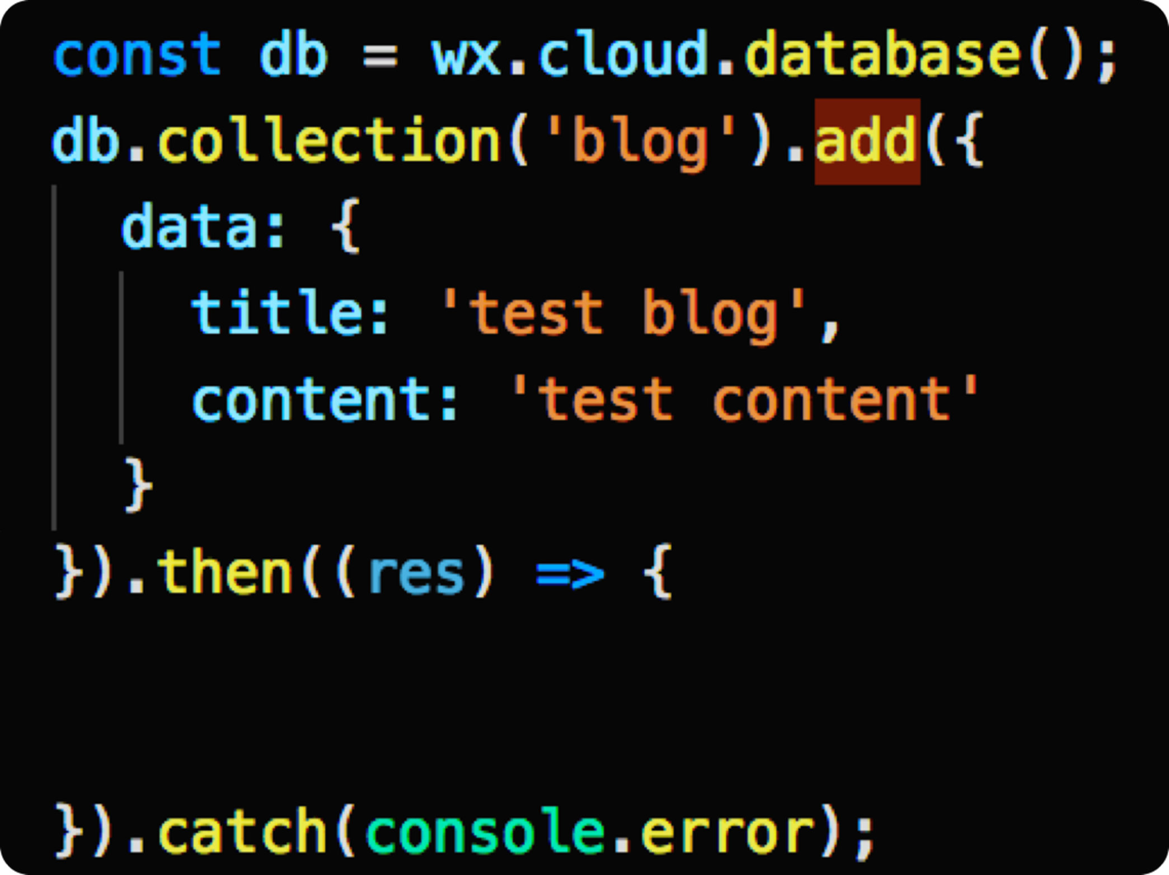
小程序·云开发样例 —— 插入数据
传统开发模式
前端+后台+运维，总耗时至少 1021分钟
云开发模式
只需前端，总耗时只需 2 分钟

Slide 15
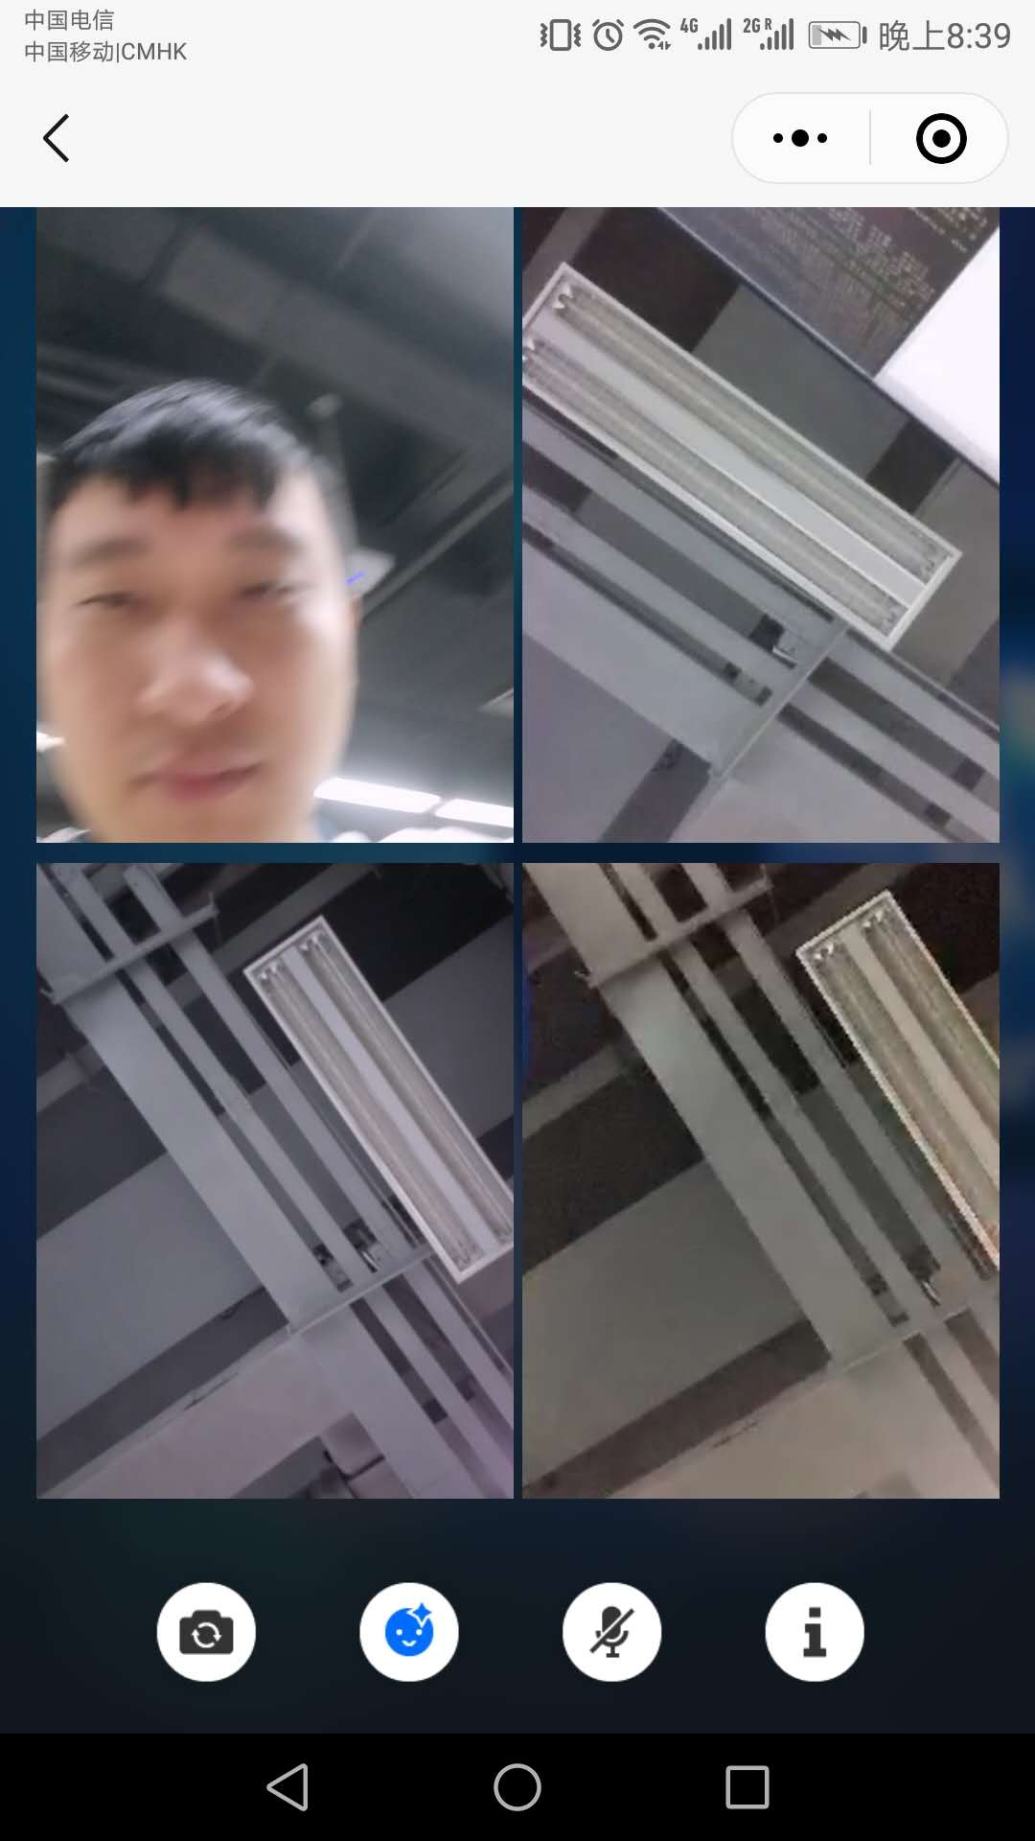
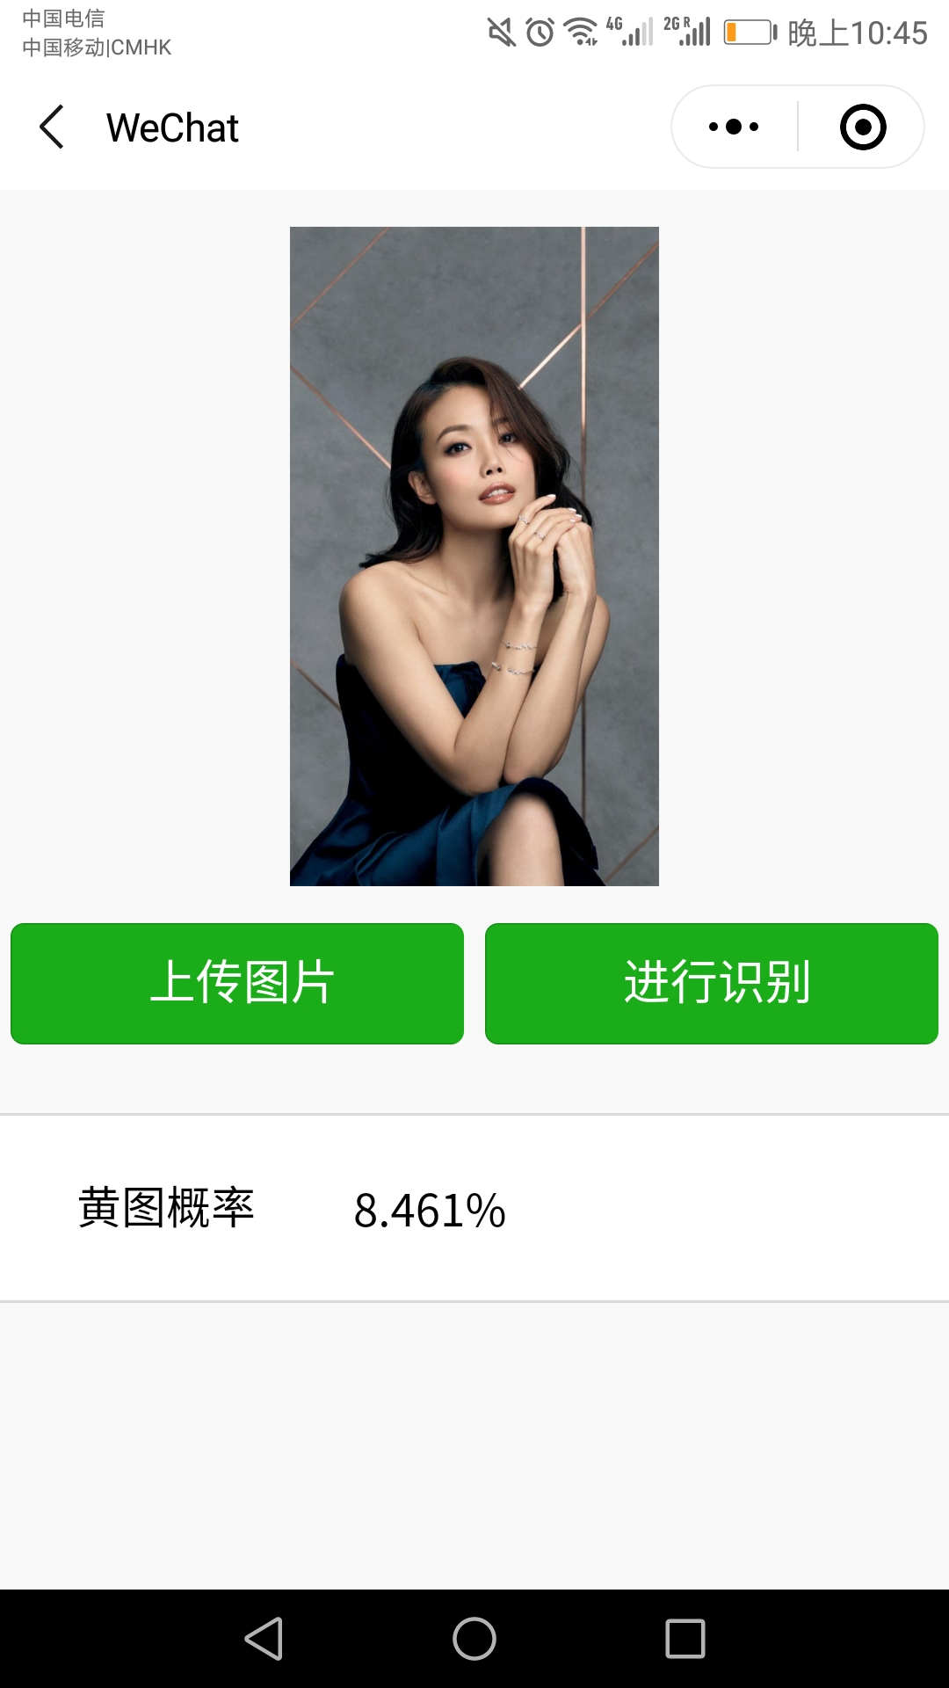
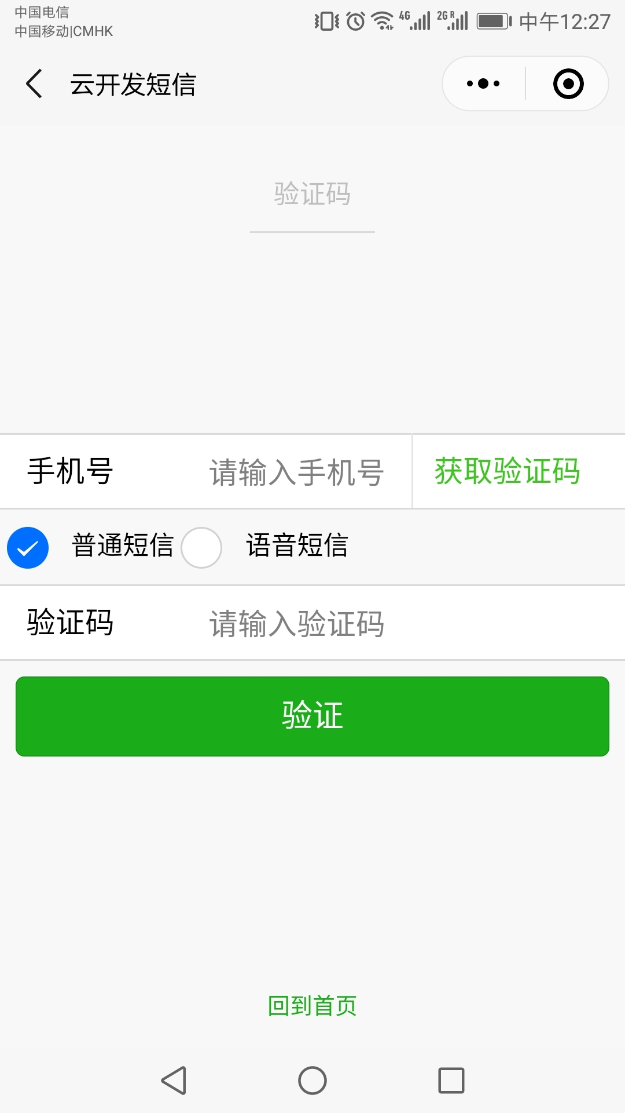
小程序·云开发增值能力（已上线）
音视频
AI
短信
证件识别
人脸核身
图片鉴黄
图片标签
……
验证码
通知
语音
群发
视频客服
直播
腾讯资质

Slide 16


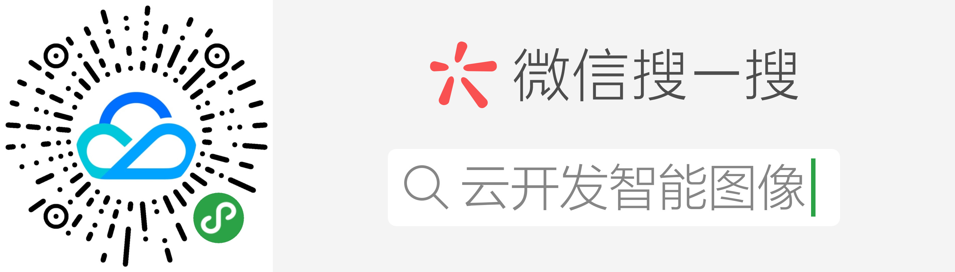
Github：https://github.com/TencentCloudBase
团队博客： https://tencentcloudbase.github.io/
云开发公众号

Slide 17
课程目标
2

Slide 18
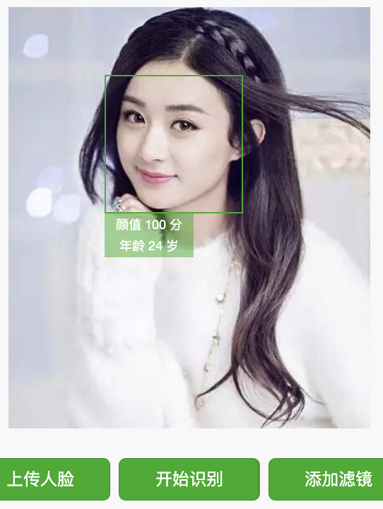
课程目标：
通过云开发及腾讯云人脸检测与分析能力，开发一个智能美颜相册小程序。
通过本次实战，同学们将掌握
如何使用云开发进行小程序开发
如何开通并使用腾讯云人脸检测与分析能力
了解云开发的云函数、存储、数据库和云调用的使用方法
如何为小程序添加滤镜

Slide 19
智能美颜小程序功能解析
允许用户本地拍照/上传图片，获得颜值评分
允许用户通过添加滤镜美化图片
允许用户通过智能裁剪，获得最优图像比例
将图片保存至云端相册中

Slide 20
实战步骤
3

Slide 21
实战步骤
实战任务一：
开启小程序云开发模版
实战任务二：
调用人脸检测与分析函数，实现颜值评分功能
实战任务三：
为小程序添加怀旧、毛玻璃滤镜功能
实战任务四：
利用云开发的数据库实现相片存储功能
实战任务五：
实现智能裁剪功能

Slide 22
Github：https://github.com/TencentCloudBase
团队博客： https://tencentcloudbase.github.io/
云开发公众号

Slide 23
Thank you！

